Slide 1
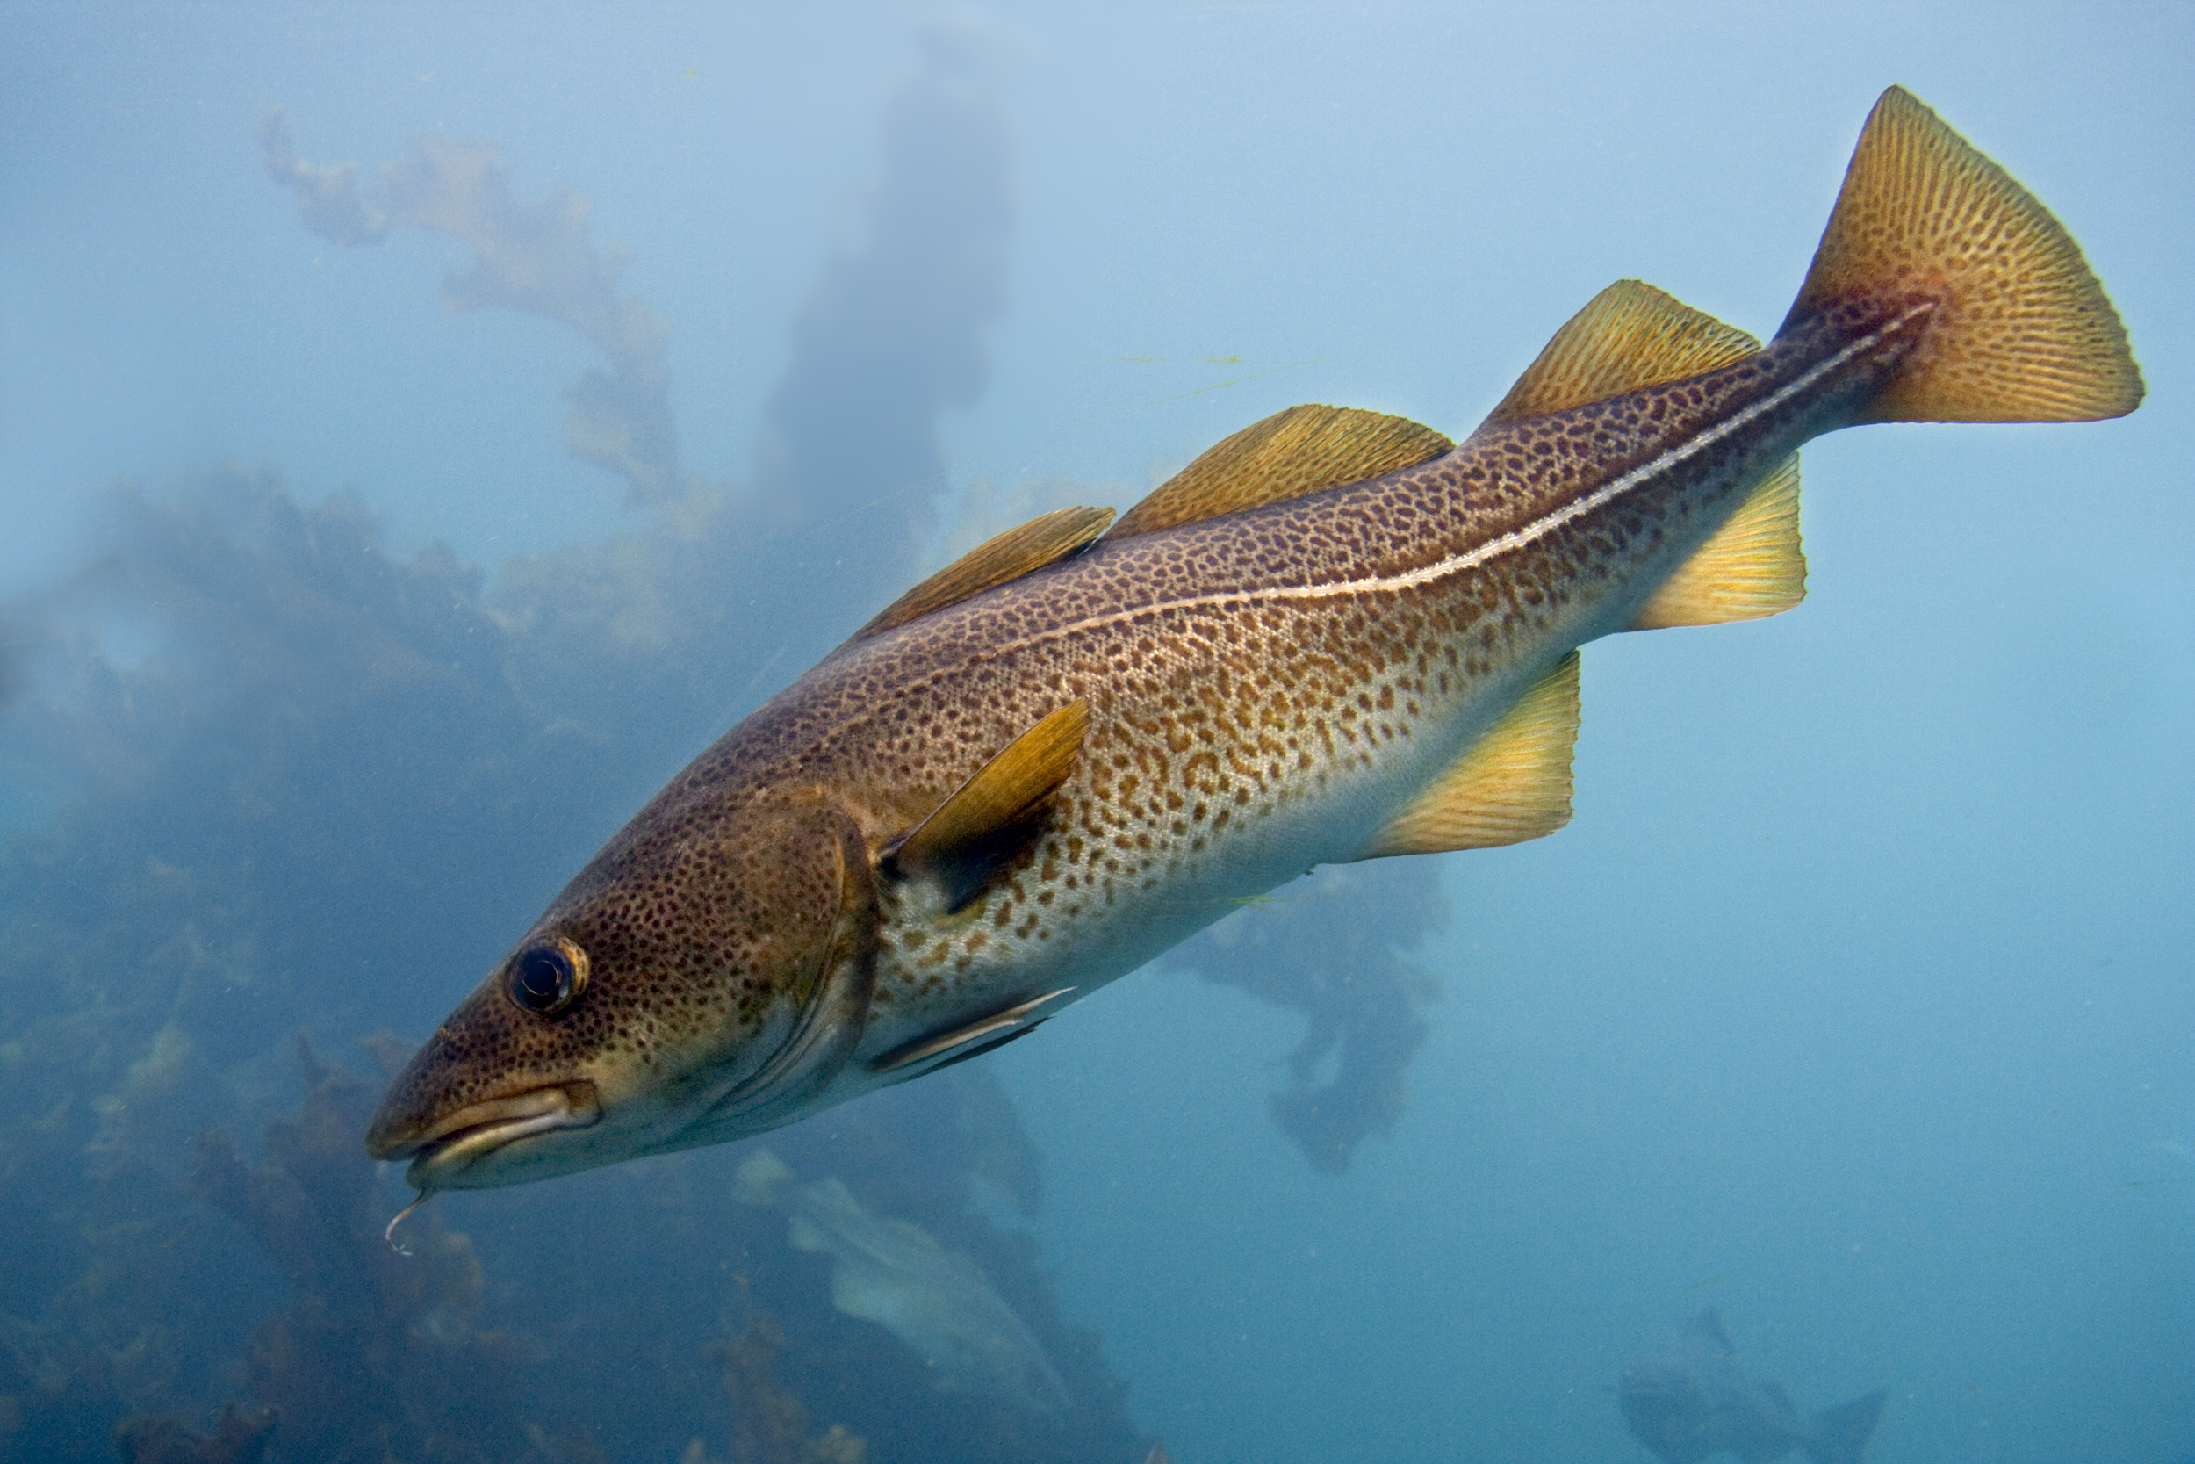
Hva skjedde i Oslofjorden
Fisken begynte å forsvinne på 90 tallet
Fiskerne og befolkningen visste ikke hvorfor
Selen fikk skylden
Kommuner, fylkesmann og fylkeskommune følte ikke at de hadde noe rolle i dette
Stor avstand til Fiskeridirektoratet og forskningsmiljøene

Slide 2
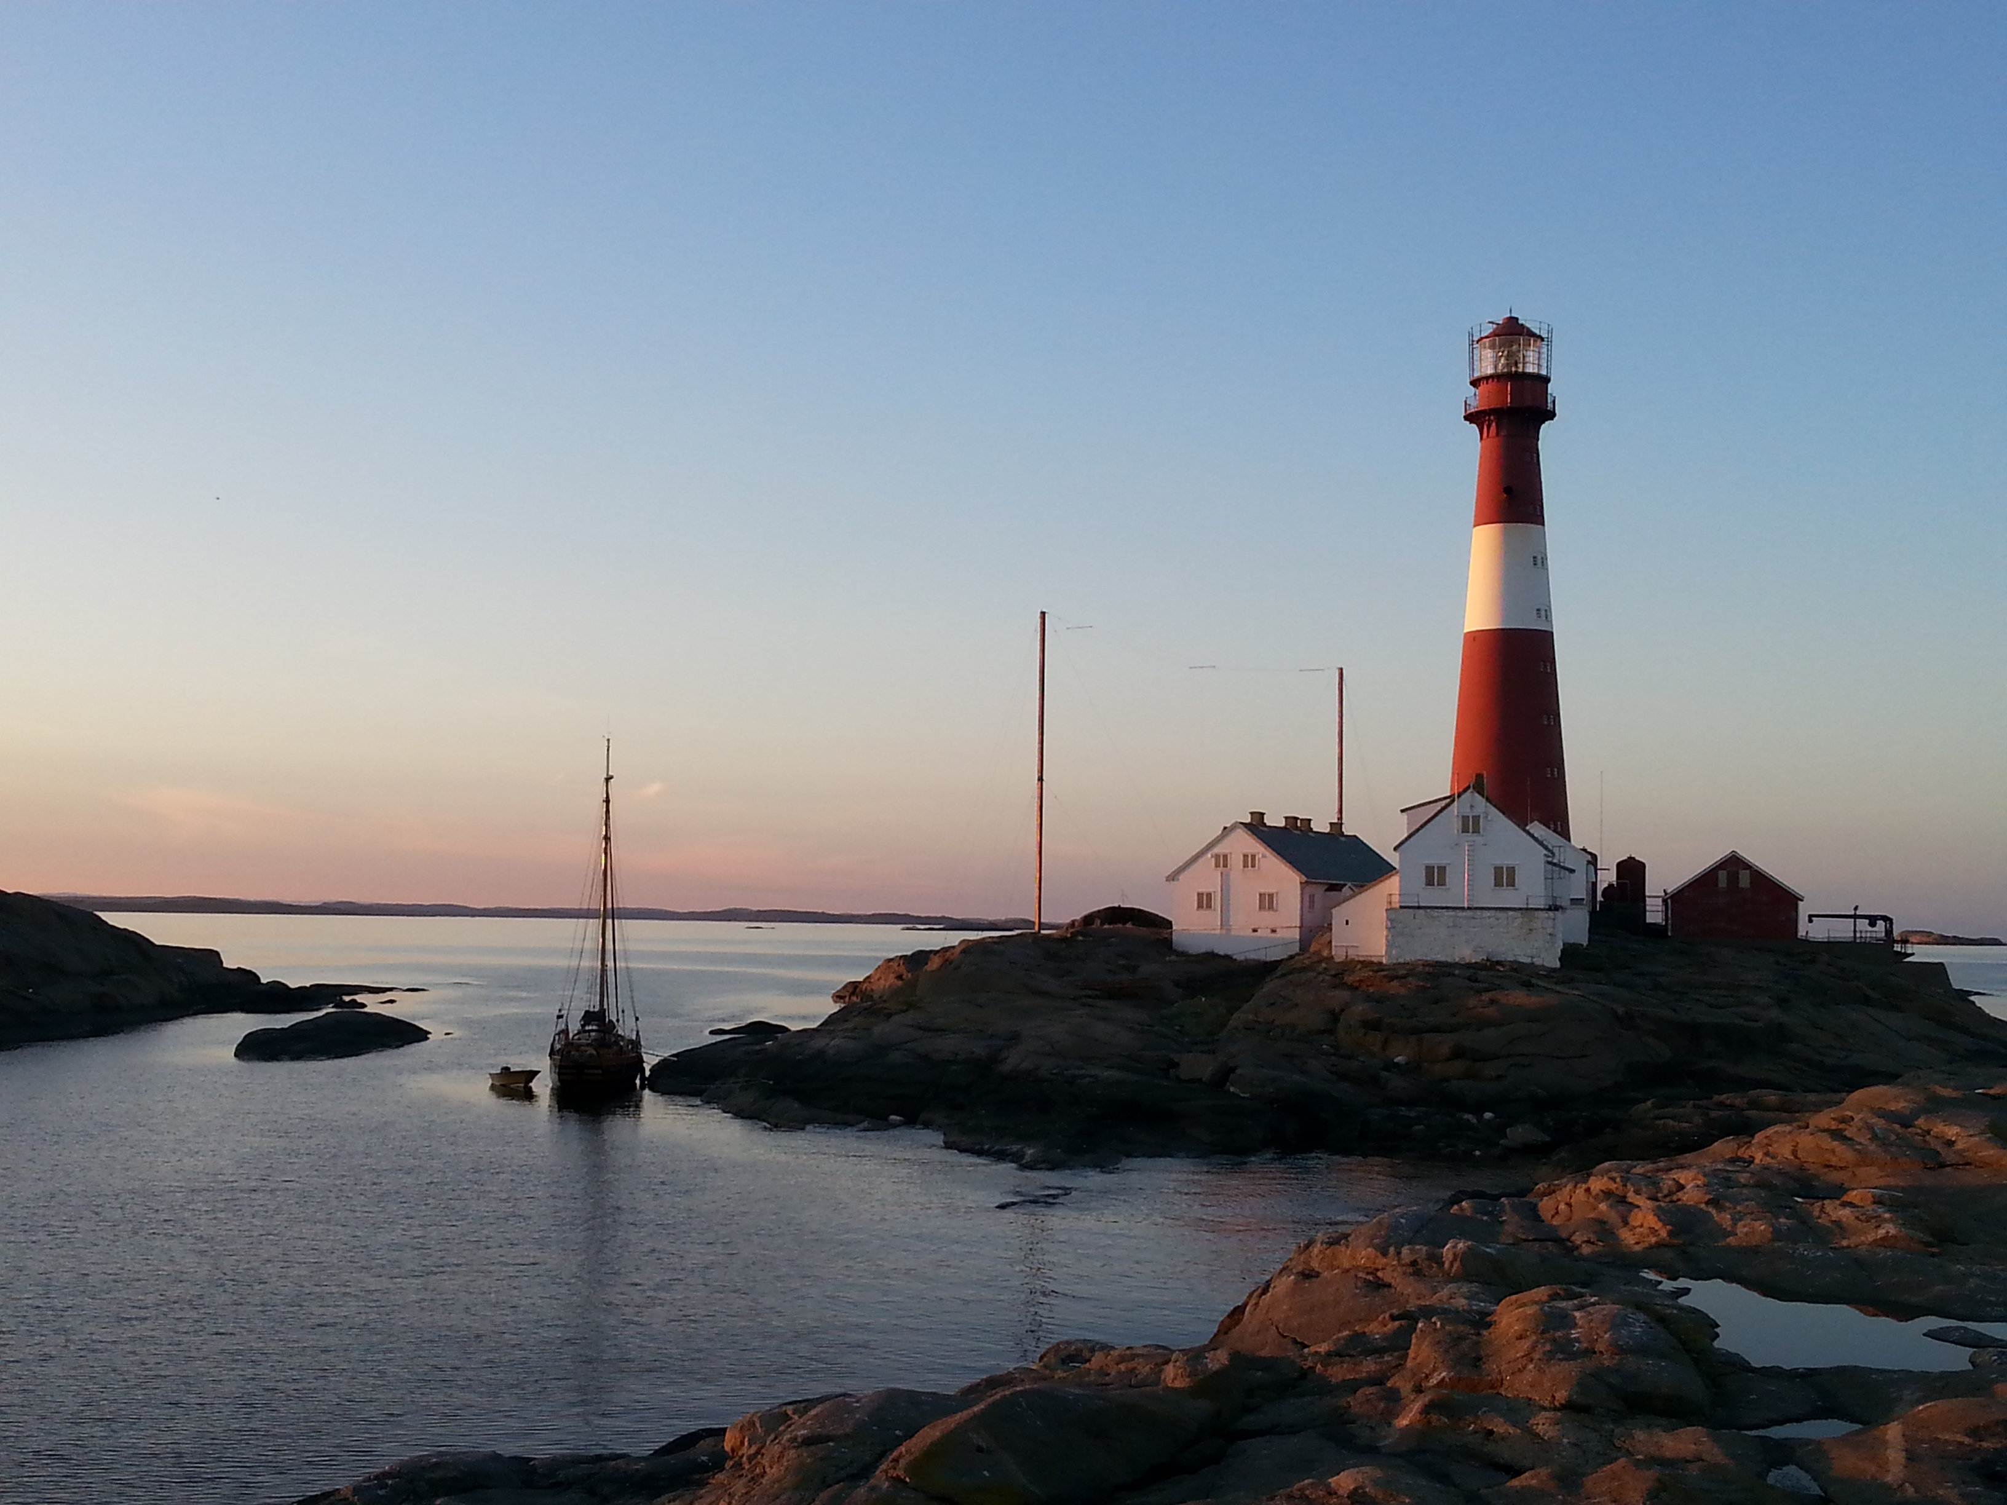
2 marine nasjonalparker i
Oslofjorden
Politiske styrer og en liten administrasjon ble etablert, dette ble et vendepunkt
Det ble stort folkelig og politisk engasjement rundt fiskens forsvinning, møter med fiskeriminister og miljøminister
Støtteforskning ble koplet inn
Resultat:
  Krafttak for kysttorsken
  Frisk Oslofjord (økologisk grunnkart + kunnskapsbank)
  Budsjett ca. 35 mill.
«Bottom up»
Nasjonalparkene ble talerør og katalysator for en snuopereasjon

Slide 3
Situasjonen i startpunktet
Dårlig samarbeid innad i det offentlige (fiskeri, miljø, kommuner, fylkesmann, fylkeskommune)
Lite kontakt med fiskernes organisasjoner
Uten samarbeid er det vanskelig å få til god marin forvaltning; delt forvaltning, forankring

Slide 4
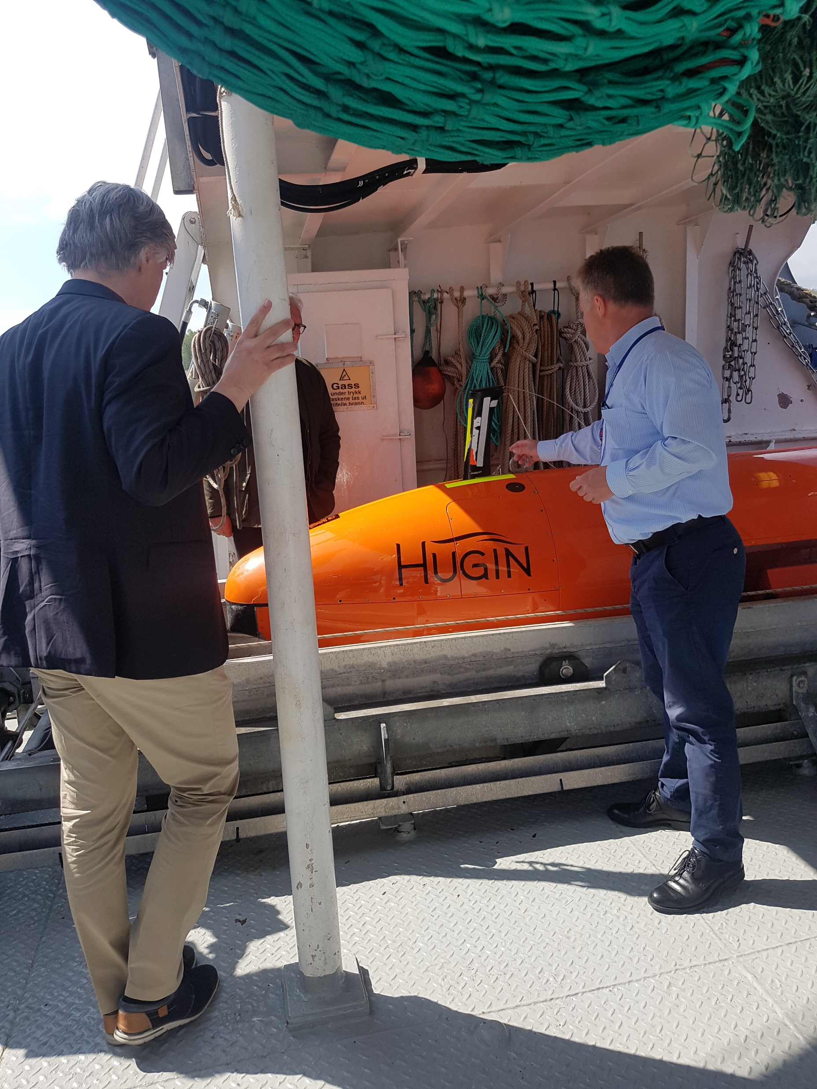
Resultat
Interesseorganisasjoner (særlig fiskerne), Fiskeridirektoratet, Miljødirektoratet, fylkesmannen, fylkeskommune, kommuner sitter i felles styringsgruppe for de to prosjektene
HI, NIVA, Kongsberggruppen, Kartverket og NGU er tungt med på laget
Manglende kontakt og frustrasjon er snudd til entusiasme
Samarbeidet har også ført til et stort spleiselag mellom aktørene
I tillegg har den norske bank lagt 15 mill. på bordet

Slide 5
Prosess i lokalsamfunnet
Forskerne har gitt oss håp, det er livsgrunnlag for torsk og andre viktige arter i Oslofjorden
Felles forståelse av hva som er hovedproblemene, forskningen må være overdommer i faglige spørsmål
Svekket bæreevne i fjorden, formørkning av kystvannet, jordpartikler, næringssalter, tareskog og ålegras svekket. Fiskepresset ble for stort.
Enighet om at vi må gjøre noe med forurensningene og fiskepresset
På kort sikt: sette av fredningssoner for å redde restene, sikre gyting og oppvekst
På lengre sikt: få ned tilførsler av næringssalter og leirmasser fra elvene. Drøftinger med landbruksminister og klima- og miljøminister

Slide 6
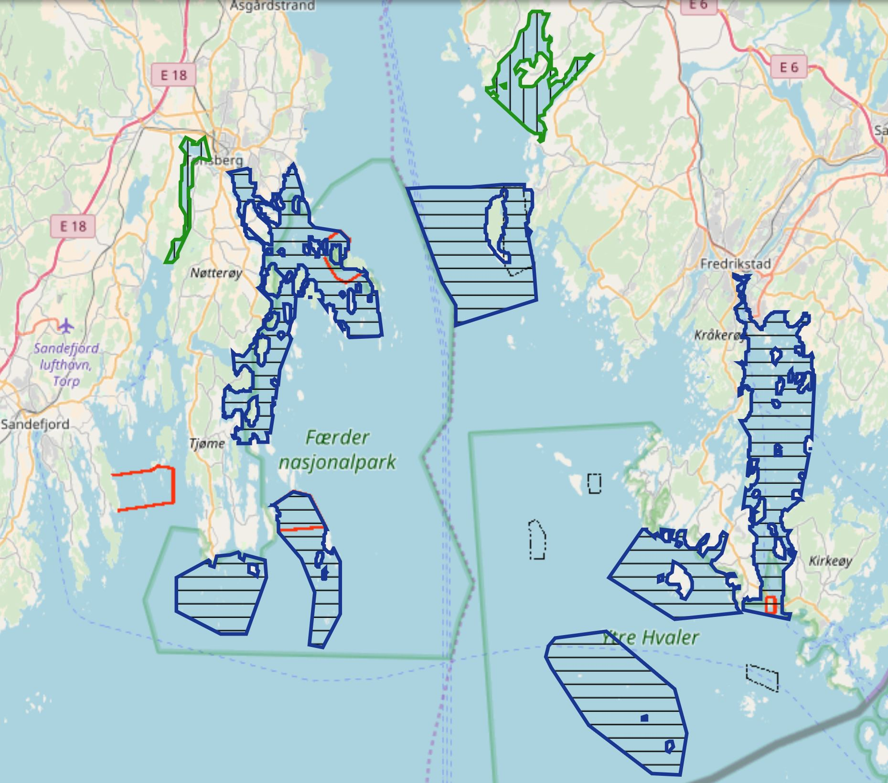
Folkemøter, særlig med fiskerne
Med ryggen mot veggen
Ikke vanskelig å bli enige om at noe måtte gjøres
Seldiskusjonen har stilnet, mye god faktabasert informasjon fra forskerne
Villighet til å prøve ut metoder, det oppsto et tillitsforhold
Fiskerne var aktive med å tipse om fiskeplasser; gyteområder og oppvekstområder
Dette ga oss mye oppdatert kunnskap
I tillegg: data fra Havforskningsinstituttet
Fredning fom. 15. juni 2019
Fiskeridirektoratet overstyrte prosessen på oppløpssiden

Slide 7
Nytt regelverk, årlig prøvefiske
Prøvefiske, årlig oppfølging av endringer
Adaptiv forvaltning: Mulige justeringer etter hvert som kunnskapsgrunnlaget blir bedre?; gyteområder, arrondering, forståelse av økosystemene

Slide 8
Konklusjon
Samarbeid mellom befolkningen, offentlig myndighet og forskning har hos oss gitt svært gode resultater
Bli enige med Fiskeridirektoratet om spillereglene, tidlig
Marin økologi i kystnære områder har vært et forsømt område både i fiskeriforvaltning og miljøforvaltning
Vi må lære av dette:
  Forebyggende forvaltning er alltid bedre og billigere enn å reparere etter at katastrofen har inntruffet
Derfor har vi tro på et nettverk og samarbeid mellom regioner som arbeider med kystøkologi og restaurering av fiskestammer
Mål:
  læring og en aktiv, forebyggende forvaltning
  en sunn kystøkologi og stabile, høstbare fiskestammer
Vi vil gjerne ha et samarbeid med dere og andre om dette, da kan «kyststemmen» bli sterkere
Lykke til med prosessen!!

